Slide 1
IL CONCETTO DI MOLE

Slide 2
MASSA ATOMICA RELATIVA (u.m.a.)
La massa di un atomo è troppo piccola per essere definita con l’unità di misura di massa (g), perciò la massa di ogni singolo nuclide si esprime come massa atomica relativa
PROTONE
1,673*10⁻²⁴ g
NEUTRONE
1,675*10⁻²⁴ g
ELETTRONE
9,110*10⁻²⁸ g
+
-

Slide 3
MASSA ATOMICA RELATIVA (u.m.a.)
Unità di Massa Atomica (u; u.m.a.; Da): 1/12 della massa dell’isotopo 12 del carbonio (1.66054*10⁻²⁴g)
La massa atomica relativa di un atomo di ferro è
(9.27 x 10⁻²³ g ) / (1.66 x 10⁻²⁴)g = 55.847 u.m.a.
Per questo le masse atomiche, essendo calcolati come rapporti tra masse, sono grandezze ADIMENSIONALI ma nella pratica comune viene espressa in u (uma). Data l’esistenza degli isotopi in realta’ la MAR e’ il rapporto fra la media ponderata delle masse degli isotopi di quell’elemento e l’unità di massa atomica.
La massa atomica relativa è quindi un numero puro, è detta anche
peso atomico (PA).
Il peso atomico del ferro è 55.847 (cioè la massa del Fe è 55.847 volte più grande della dodicesima parte della massa del ¹²C)

Slide 4
MASSA ATOMICA RELATIVA DEGLI ELEMENTI
H
1,008
He
4,0026
Li
6,939
Be
9,0122
B
10,811
C
12,0112
N
14,0067
O
15,9994
F
18,9984
Ne
20,183
Na
22,9898
Mg
24,312
Al
26,9815
Si
28,086
P
30,974
S
32,064
Cl
35,453
Ar
39,948
K
39,102
Ca
40,08
Ga
69,72
Ge
72,59
As
74,922
Se
78,96
Br
79,909
Kr
83,80
Rb
85,47
Sr
87,62
In
114,82
Sn
118,69
Sb
121,75
Te
127,60
I
126,904
Xe
131,30
Cs
132,905
Ba
137,34
Tl
204,37
Pb
207,19
Bi
208,98
Po
210
At
210
Rn
222

Slide 5
MASSA MOLECOLARE RELATIVA
La massa molecolare relativa (peso molecolare, PM) di un composto è la somma dei pesi atomici degli elementi che lo costituiscono
H₂O
massa relativa di due atomi di H = 2 x 1.00797
massa relativa di un atomo di O = 1 x 15.9994
PM dell’ H₂O
2.01594 + 15.9994 = 18.01534

Slide 6
Essendo nota la massa di un atomo di ogni elemento, qualsiasi quantità di un elemento si consideri è (ovviamente) possibile calcolare il numero di atomi in essa contenuti, calcolando il valore del rapporto:
massa di elemento pesata (g)
massa di 1 atomo dell’elemento (g)
Per esempio, il numero di atomi contenuti in 10 g di idrogeno è:
10 g
= 5.98 x 10²⁴ atomi di H
(1.008 x 1.66 x 10⁻²⁴) g
massa di un atomo di idrogeno

Slide 7
Essendo nota la massa di un atomo di ogni elemento, qualsiasi quantità di un elemento si consideri è possibile calcolare il numero di atomi in essa contenuti, calcolando il valore del rapporto:
massa di elemento pesata (g)
massa di 1 atomo dell’elemento (g)
In un numero di grammi di idrogeno pari al valore del suo peso atomico (1,008), il numero di atomi contenuti è:
1.008 g
= 6.022 x 10²³ atomi di H
(1.008 x 1.66 x 10⁻²⁴) g
massa di un atomo di idrogeno

Slide 8
Essendo nota la massa di un atomo di ogni elemento, qualsiasi quantità di un elemento si consideri è possibile calcolare il numero di atomi in essa contenuti, calcolando il valore del rapporto:
massa di elemento pesata (g)
massa di 1 atomo dell’elemento (g)
In un numero di grammi di Ferro pari al valore del suo peso atomico (PA_{Fe} = 55,847) sono contenuti:
55.847 g
= 6.022 x 10²³ atomi di Fe
(55,847 x 1.66 x 10⁻²⁴) g
massa di un atomo di ferro

Slide 9
MOLE
BIPM pre-2019: La quantita’ di sostanza di un sistema che contiene un numero di unita’ elementari pari al numero di atomi contenuti in 0.012 kg di carbonio 12
BIPM 2019: quantità di sostanza che contiene esattamente 6.02214076×10²³ entità elementari
La quantità di un elemento puro che contiene un numero di Avogadro (6.022*10^23) di atomi di quell’elemento, oppure la quantità di un composto che contiene un numero di Avogadro di molecole del composto.
Standardizzazione costante di Avogadro con metodiche moderne
Distacco della definizione di mole da quella del kg
1/12 ¹²C non piu’ 1 g/mol esatto

Slide 10
MOLE
La massa di un elemento uguale al peso atomico dell’elemento stesso contiene sempre un numero di Avogadro (N) di atomi dello stesso elemento
Na = Costante di Avogadro, costante di proporzionalita’ che correla il numero di entita’ costituenti con la quantita’ di sostanza
N = 6.02214076 x 10²³
Na = 6.02214076 x 10²³ mol⁻¹
International Bureau of Weights and Measures (BIPM) rev 2019

Slide 11
MOLE
1 mole di Cl₂ (70.906 g) contiene
un numero di Avogadro di molecole
di Cl₂
1 mole di NaCl (58.443 g) contiene
un numero di Avogadro di molecole
di NaCl

Slide 12
MOLE

Slide 13
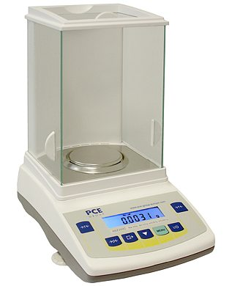
Se si considera una qualsiasi massa di atomi di un elemento è possibile sapere quante moli dell’elemento sono contenuti in quella massa
Massa pesata (g)
= n° di moli
Peso atomico
noto (vedi tavola periodica)

Slide 14
MOLE
Moli (n)= massa (g)/ massa molare (g/mol)
Massa molare = massa molecolare solo espressa in g/mol

Slide 15
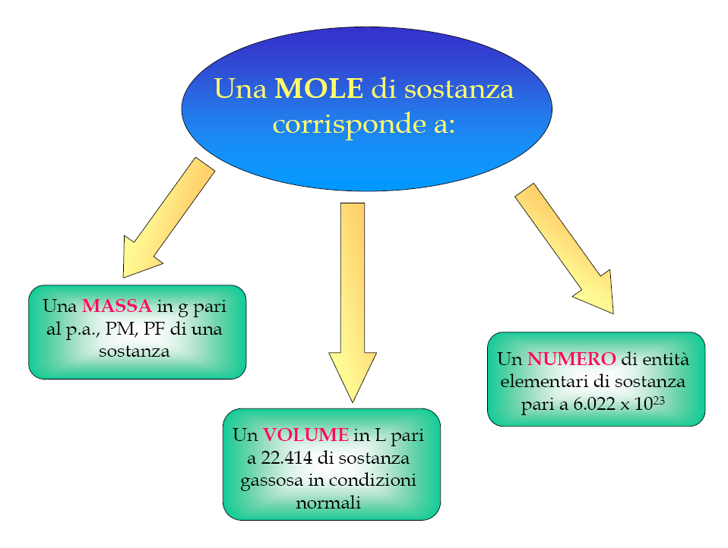
c.n.
0ºC 1 bar

Slide 16
P.A._{Ba} = 137,34 ; P.A._{Mg}= 24,312 ; P.A ._{Na} = 22,99
In 1 mg di Bario sono contenute 1 x 10⁻³g/137,34 g mol⁻¹ = 0.00728 mol= 7,28 mmoli del metallo
In 1mg di Magnesio sono contenute 1 x 10⁻³ / 24,312 = 41,13 mmoli del metallo
In 1mg di Sodio sono contenute 1 x 10⁻³ / 22,99 = 43,49 mmoli del metallo
Una quantità di 25 mmoli di Bario ha una massa di 0,025 x 137,34 = 3,433 g
Per molecole:
Noto il peso molecolare (P.M.) di un composto qualsiasi, una quantità in grammi di quel composto numericamente uguale al P.M. contiene 6.022 x 10²³ MOLECOLE, cioè una mole di molecole ( una grammomolecola)
PM_{glucosio} = 180 g/mol ; PM_{saccarosio}= 342 g/mol ; PM _{urea} = 60 g/mol
In 5 mg di glucosio sono contenute 5 x 10⁻³ / 180 = 27,78 mmoli dello zucchero
In 1 mg di saccarosio sono contenute 1 x 10⁻³ / 342 = 2,92 mmoli dello zucchero
In 30 g di urea sono contenute 30 / 60 = 0,5 moli
Una quantità di 75 mmoli di saccarosio ha una massa di 0,075 x 342 = 25,65 g

Slide 17
Calcolo del numero di MOLI
E’ possibile calcolare a quante moli corrisponde una data massa di sostanza (in GRAMMI) e viceversa.
massa data di sostanza (g)
numero di moli (n) =
massa di 1 mole di tale sostanza (g/mol)
A quante moli corrispondono 90 g d’H₂O ?
m (g)
90 g
n =
=
= 5 mol
P.M. (g/mol)
18 g/mol

Slide 18
MOLE
PF NaF = 41,9882
27.5 g
N (numero di moli) = g/PM = 27.5 / 41.9 = ~0.65 n NaF

Slide 19
MOLE
PM Etanolo = 46.068
3.41 moli
N (numero di moli) = g/PM → g = n * PM = 46.068 * 3.41 = ~157 g C₂H₆O

Slide 20
La mole di una proteina pesa 60 Kg; nella mole in questione sono contenuti:
A 60 aminoacidi
B 6000 aminoacidi
C 60.000 molecole
D 6,023 x 10²³ molecole di proteina
E 6,023 x 10²³ molecole di aminoacidi

Slide 21
Un litro di acqua contiene circa:
A 55 moli
B 55 molecole
C 55 grammi
D 5,5 moli
E 55x10²³ moli
La risposta esatta è A perché:
Il PM dell’acqua è 16(PA_{O})+ 2 x 1(PA_{H}) = 18
1 lt di H₂O pesa 1000g quindi il n.di moli contenute sono:
n H₂O = 1000g / 18g mol⁻¹ = 55 mol

Slide 22
Quale delle seguenti affermazioni è corretta?
A Una molecola di ossigeno pesa 32g
B Una molecola di ossigeno pesa 16g
C Una mole di ossigeno pesa 32g
D Una mole di ossigeno pesa 16g
E Una mole di ossigeno pesa 8 g
La risposta esatta è C perché:
L’ossigeno non è presente in natura come O, ma come molecola O₂
Il PM dell’O₂ è 32 g, quindi una mole di ossigeno pesa 32 g

Slide 23
Indicare quanti grammi di CO₂ si ottengono dalla combustione completa di una mole di glucosio C₆H₁₂0₆
A. 1
B. 264
C. 12
D. 150
E. 6
La risposta esatta è B perché:
- la reazione di combustione completa è C₆H₁₂0₆ + 6O₂ 6CO₂ + 6H₂0
- da 1 mole di glucosio si ottengono 6 moli di anidride carbonica (PM: 44g/mol)‏
- ricordando che n°di moli = g/PM
massa (grammi CO₂) = 6mol x 44g/mol = 264g

Slide 24
Il volume di 22,4 litri è quello occupato da:
A 1 mole di azoto liquido
B 1 Kg di acqua allo stato di vapore
C 1 mole di qualunque gas in condizioni standard
D 1 equivalente di una soluzione molare
E 1 mole di qualunque sostanza alle condizioni standard

Slide 25
A quante moli corrispondono 9,0 ml di un composto avente P.M. 153, e densità 1,7 g/ml?
A) 0,153
B) 0,050
C) 1,0
D) 0,10
E) 10,0

